Slide 1
Асновы моўнай культуры, 3 клас
Тэма 12.
Беларуская кераміка
Падрыхтавала:
Кралько Іна Францаўна,
настаўнік вышэйшай катэгорыі
Заслаўскай СШ № 2 імя М. К. Пуцейкі

Slide 2
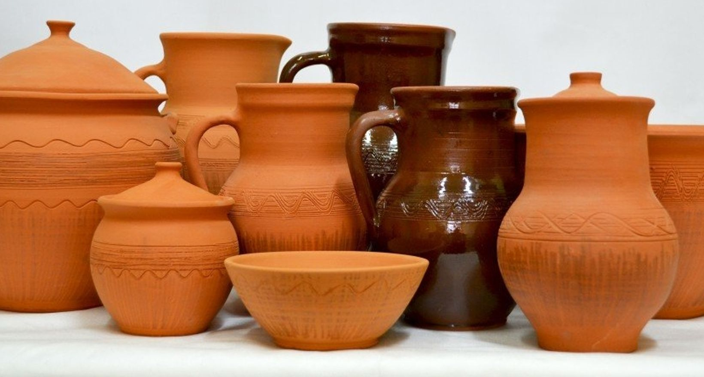
Успамінаем
кялг
касім
кіолс
абзн
рёмакац
раніпк
(Гляк, міска, слоік, збан, макацёр, парнік.)

Slide 3
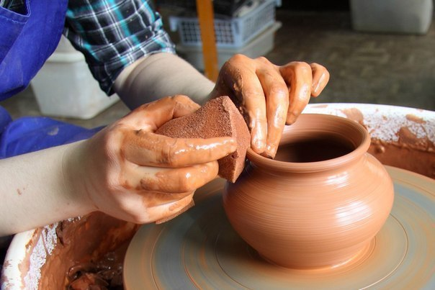
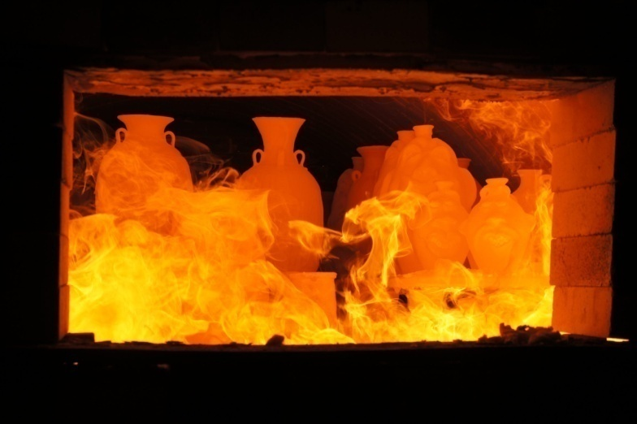
Раскажыце…
бярэ
мацуе
ракручвае
датыкаецца
круціць
зразае
ставіць
закладвае
разводзіць

Slide 4
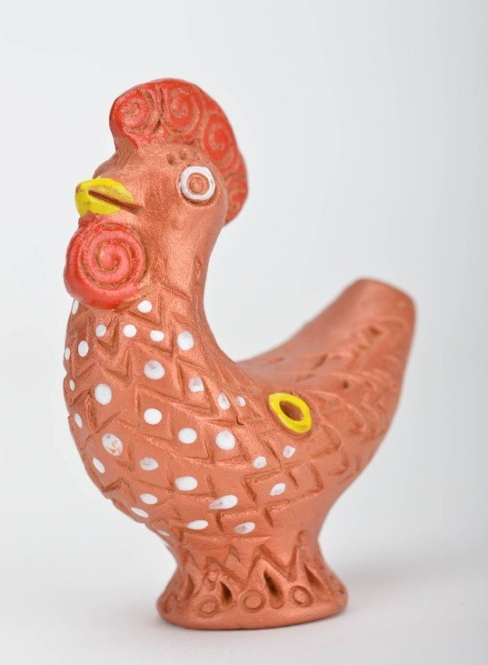
Беларуская кераміка
Кераміка — вырабы з гліны, якія абпальваюцца для трываласці і водаўстойлівасці.
Танны — недарагі, які каштуе вельмі мала.

Slide 5
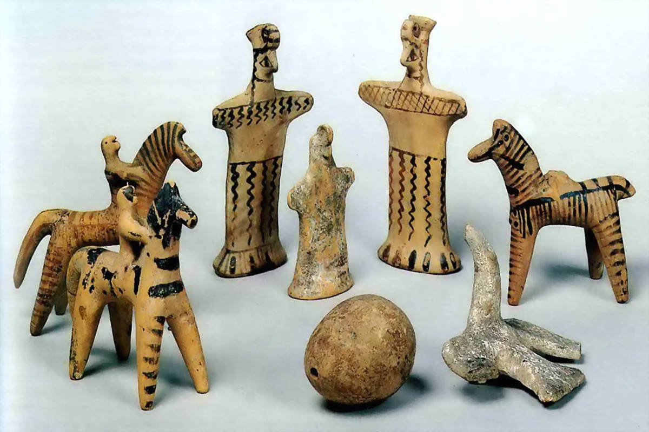
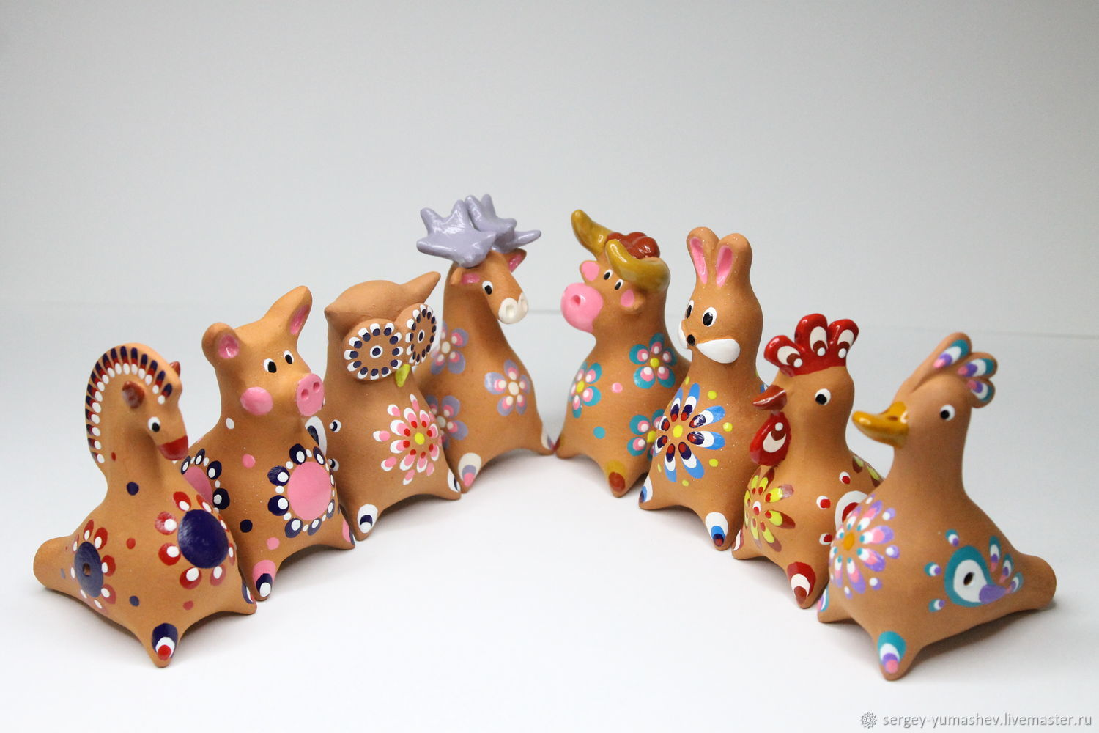

Slide 6
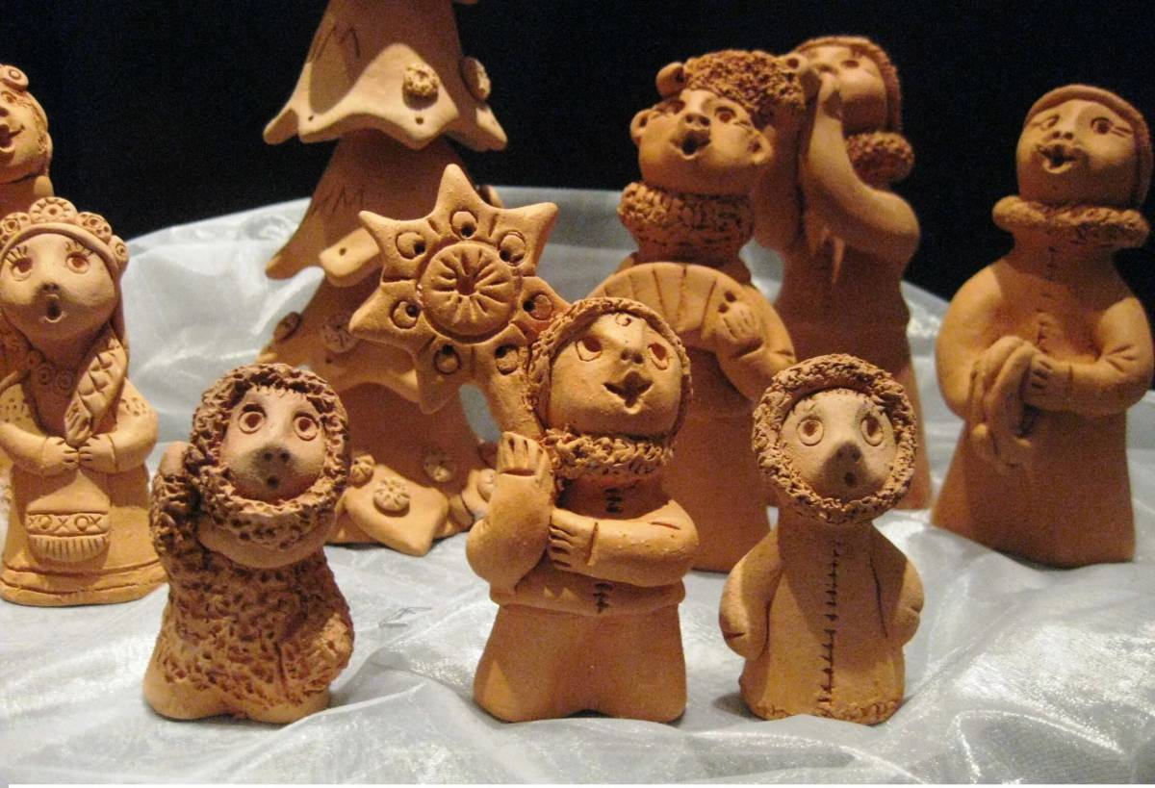
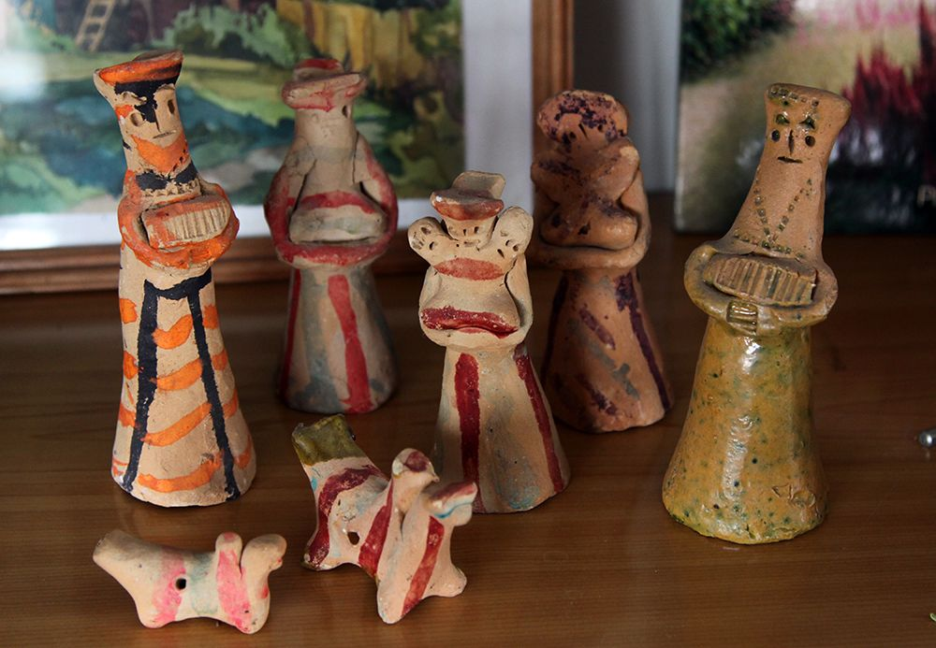

Slide 7
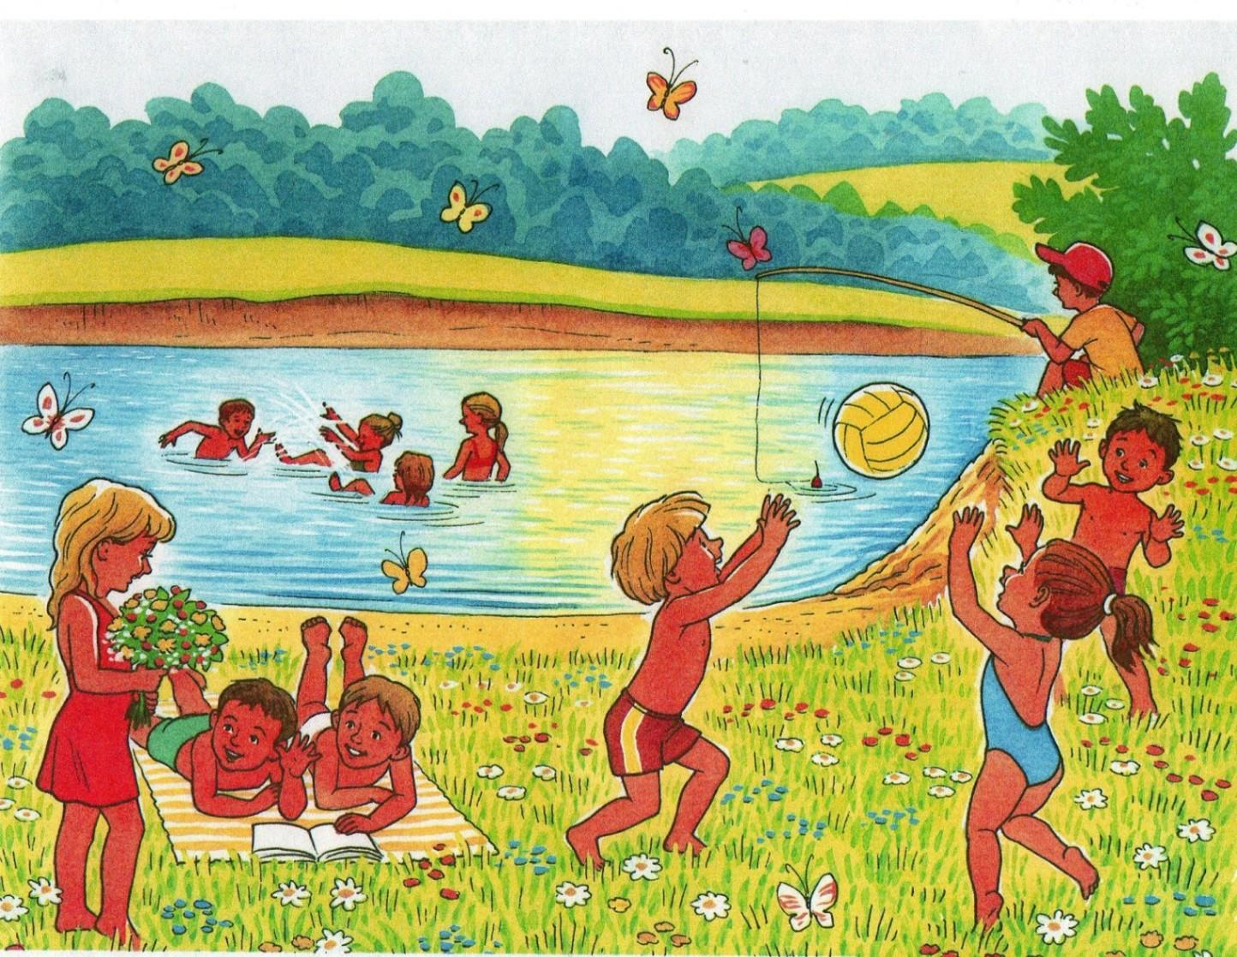
Фізкультхвілінка
Весела на рэчцы
І траве, і кветцы,
І крылатым пташкам,
Мошкам і мурашкам,
І крыклівым дзеткам,
Асабліва леткам:
У рачулцы купаюцца,
У пясочку валяюцца.
Я. Колас

Slide 8
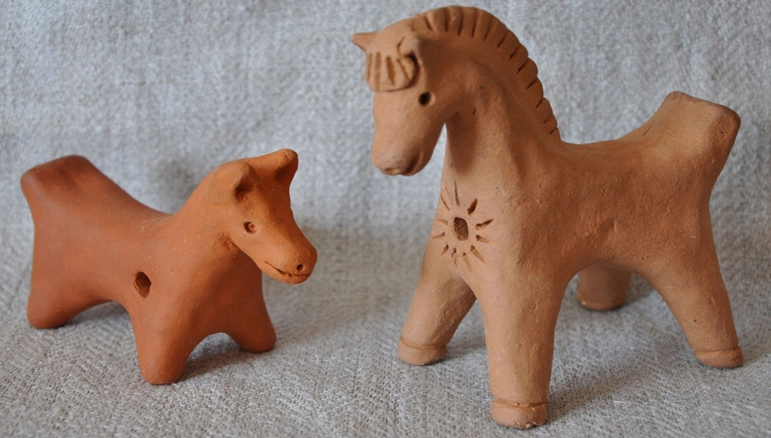
Цацка сваімі рукамі

Slide 9
Чаму цацкі рабілі з гліны?
Чаму на цацках няма дробных дэталяў?
Якія цацкі рабілі часцей за ўсё?

Slide 10
Спіс выкарыстаных крыніц
Асновы моўнай культуры: 3-і клас : планы-канспекты факультатыўных заняткаў для настаўнікаў устаноў агул. сярэд. адукацыі з беларус. і рус. мовамі навучання / Т. Ю. Аброськіна. — Мінск : Сэр-Віт, 2023. — 104 с.
Асновы моўнай культуры: 3-і клас: рабочы сшытак : дапаможнік па факультатыўных занятках для вучняў устаноў агул. сярэд. адукацыі з беларус. і рус. мовамі навучання / Т. Ю. Аброськіна. — Мінск : Сэр-Віт, 2023. — 72 с.
[Электронны рэсурс]. — Рэжым доступу: https://i10.fotocdn.net/s204/5ce6f327be54fc6d/public_pin_l/2285276090.jpg. — Дата доступу: 12.08.2024.
[Электронны рэсурс]. — Рэжым доступу: https://gorlonosik.ru/wp-content/uploads/2023/10/sa-9-scaled.jpg. — Дата доступу: 12.08.2024.
[Электронны рэсурс]. — Рэжым доступу: https://api.vmuzey.com/static/event/E145118618308/0e43d6cfeb7e9cee-w820-h440.jpg . — Дата доступу: 12.08.2024.
[Электронны рэсурс]. — Рэжым доступу: https://madeheart.com/media/productphoto/582/41283548/1_73_2.jpg . — Дата доступу: 12.08.2024.
[Электронны рэсурс]. — Рэжым доступу: https://madeheart.com/media/productphoto/465/50569283/1_03_IMG_6976.jpg. — Дата доступу: 12.08.2024.
[Электронны рэсурс]. — Рэжым доступу: https://i.pinimg.com/originals/7f/57/11/7f57113601d958ee38a6f023b2dacdf0.png. — Дата доступу: 12.08.2024.
[Электронны рэсурс]. — Рэжым доступу: https://anichkov-most.ru/wp-content/uploads/2020/04/komplekt-svistulek-02.png. — Дата доступу: 12.08.2024.
[Электронны рэсурс]. — Рэжым доступу: https://i.imgur.com/Pvy8FiN.jpg. — Дата доступу: 12.08.2024.
[Электронны рэсурс]. — Рэжым доступу: https://i.pinimg.com/originals/2c/47/57/2c4757acf492f439e13712abe8cadc15.jpg. — Дата доступу: 12.08.2024.
[Электронны рэсурс]. — Рэжым доступу: https://img.razrisyika.ru/kart/63/1200/250610-glinyanaya-igrushka-26.jpg. — Дата доступу: 12.08.2024.
[Электронны рэсурс]. — Рэжым доступу: https://cs5.livemaster.ru/storage/41/c0/dd0135afe1523987a3248d6142jy--muzykalnye-instrumenty-svistulki-svistulka-zajchik.jpg. — Дата доступу: 12.08.2024.
[Электронны рэсурс]. — Рэжым доступу: https://storage01.sb.by/iblock/cbc/cbcfdb2750b3b5775abda9d5ba971c55.jpg. — Дата доступу: 12.08.2024.
[Электронны рэсурс]. — Рэжым доступу: https://bel.cultreg.ru/uploads/2690b73fa26648a7e75bca5c8829dbf6.jpeg. — Дата доступу: 12.08.2024.

